Slide 1
SQL Server 代理服务
杨之江
yangzhijiang@126.com

Slide 2

内容
代理服务的基本概念
SQL Server代理服务配置
操作员
作业
警报
Q&A

Slide 3
1代理服务的基本概念
SQL Server 代理是一个任务规划器和警报管理器，在实际应用时，可以将周期性的工作定义成一个任务，在代理服务的帮助下自动执行；若出现故障，则代理服务自动通知操作员，操作员获得通知后及时排除故障。如此在任务、操作员、警报三者之间既相互独立，又相互联系、相互补充，构成了自动完成某些任务的有机整体
通过使用代理服务，可以减轻管理员的工作强度，增强任务执行的准确性和可靠性。同时可对潜在的问题进行识别和响应
一般在数据库中例行执行的维护和管理任务包括：
  备份数据库
  传输数据
  维护索引

Slide 4
对潜在的问题可进行预先处理
响应SQL Server错误。可以定义一些修正问题的任务来处理SQL Server的一些错误。例如，如果出现事务日志已满的错误，则可以定义一个执行一个备份并截断事务日志的任务
监视潜在问题的性能条件。例如，可以定义SQL Server Agent服务来检测用户修改数据的时间，并自动通知系统管理员

Slide 5
要使管理任务能够自动化，
必须做到
确定哪些管理职责或服务器事件需要定期执行并可以通过编程方式进行管理。
使用SQL Server管理平台、Transact-SQL脚本来定义一组作业、警报和操作员。
启动SQL Server代理服务。

Slide 6
2 SQL Server代理服务配置
SQL Server Agent服务启动
利用SQL Server 管理平台配置代理服务

Slide 7
2.1 SQL Server Agent服务启动
SQL Server Agent服务
当事件发生时，SQL Server Agent服务与SQL Server服务进行通信以采取相应的行动。这些行动包括完成作业或者激活警报。在windows服务管理器或SQL Server配置管理器中启动
EventLog服务
  SQL Server服务将事件写入Windows NT应用程序事件日志中。

Slide 8
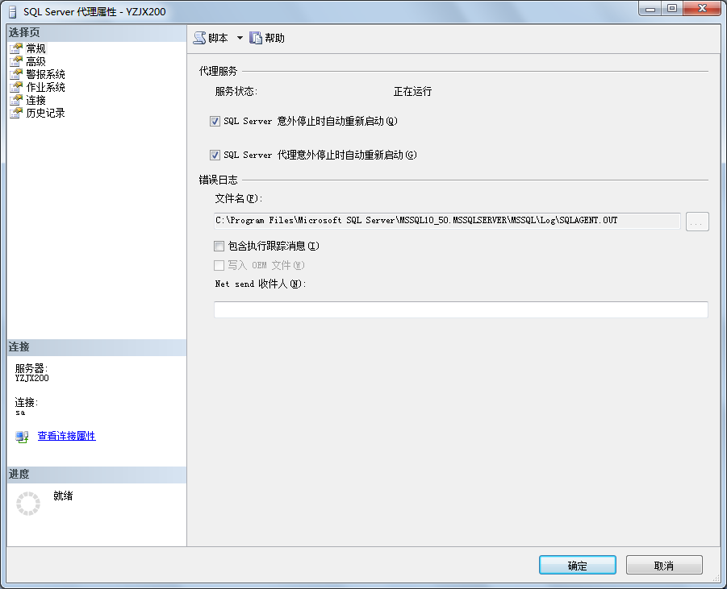
2.2利用SQL Server 管理平台配置代理服务
1打开SQL Server 管理平台，展开指定的服务器，用右键单击SQL Server 代理图标，从快捷菜单中选择属性选项，则出现SQL Server 代理属性对话框，选择常规页框，如图所示

Slide 9
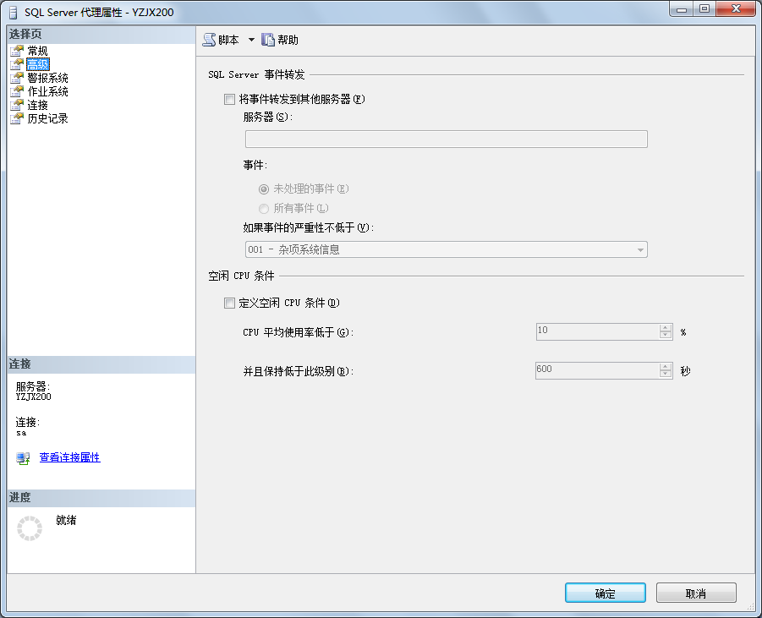
2选择高级页框，如图所示

Slide 10
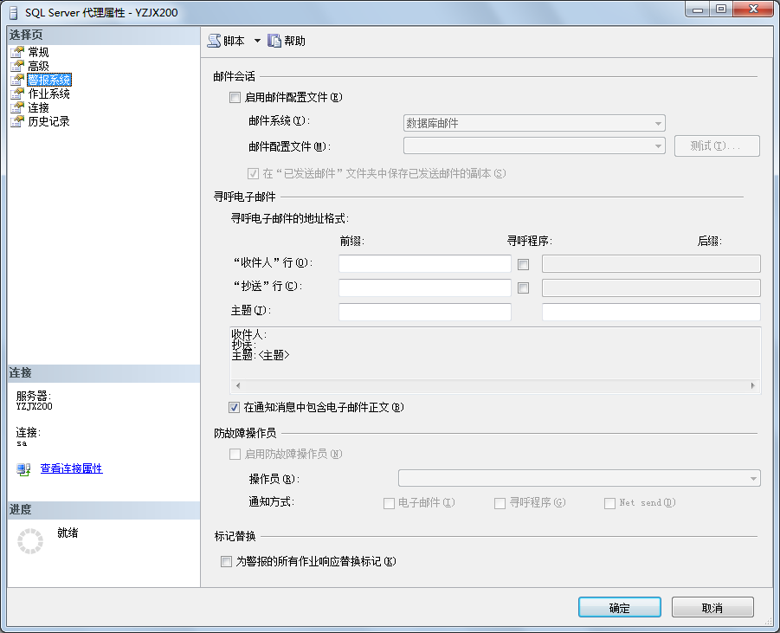
3选择警报系统页框，如图所示。使用此页可以查看和修改由SQL Server代理警报所发送的消息的设置

Slide 11
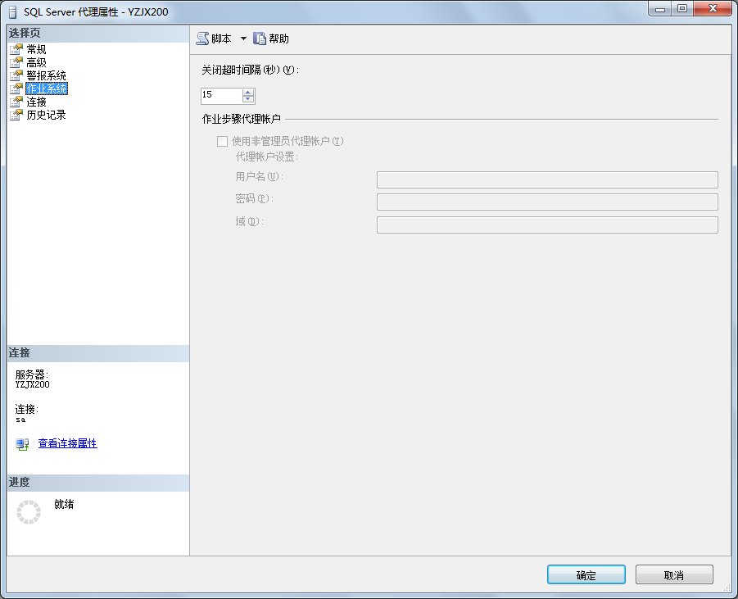
4选择作业系统页框，如下图所示

Slide 12
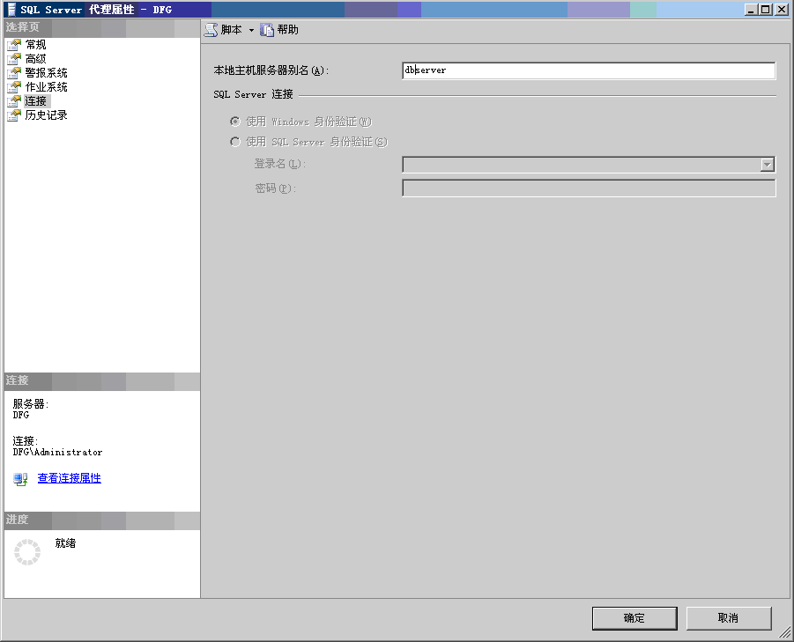
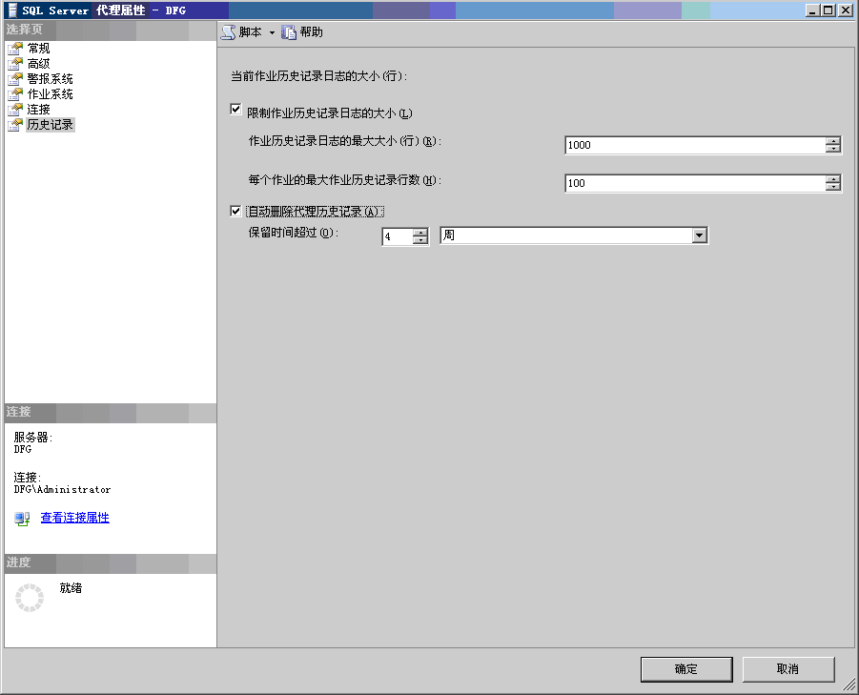
选择连接页框，如下左图所示。使用此页可查看和修改 SQL Server代理服务与SQL Server 之间的连接设置
选择历史记录页框，如下右图所示。使用此页可以查看和修改用于管理SQL Server代理服务历史记录日志的设置

Slide 13
3 操作员
操作员就是当警报发生时通过电子邮件、寻呼或Windows NT网络消息传递命令（net send）通知的人员，让他们处理所发生的事件或了解任务的执行情况

Slide 14
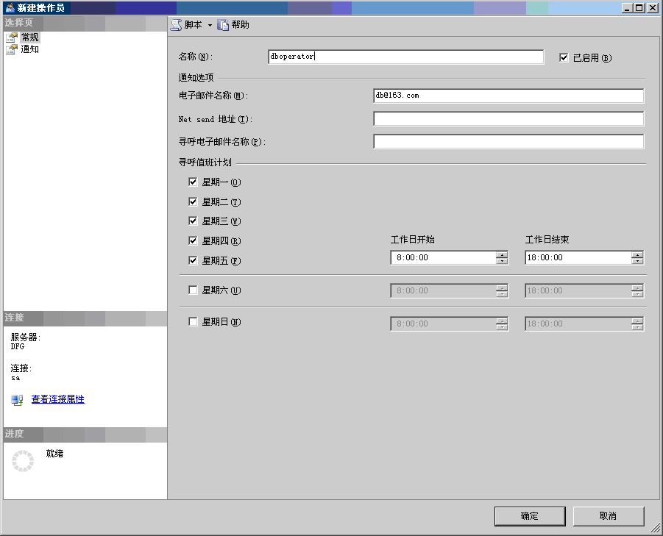
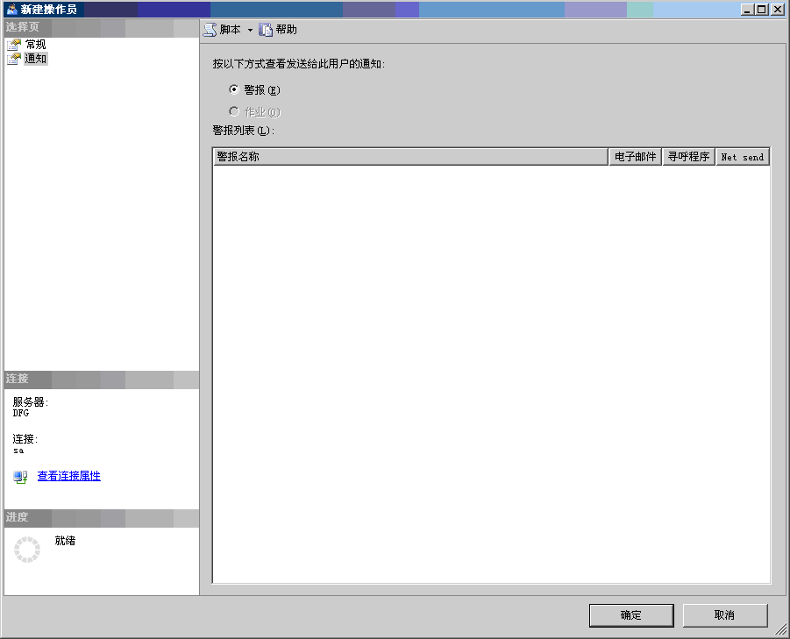
创建一个操作员的执行步骤
打开SQL Server管理平台，展开SQL Server 代理，右击操作员图标，从快捷菜单中选择新建操作员选项，则出现新建操作员属性对话框，如下左图所示。
选择通知页框，如下右图所示，使用此页可设置向操作员通知的警报和作业

Slide 15
4 作业
作业是由SQL Server代理程序按顺序执行的一系列指定的操作。
作业可以执行更广泛的活动，包括运行Transact-SQL脚本、命令行应用程序、Microsoft ActiveX脚本、复制任务、Analysis Services 任务、Integration Services 包
可以创建作业来执行经常重复和可调度的任务，并且作业可以产生警报以通知用户作业的状态

Slide 16
定义作业需要完成如下三部分内容
定义作业：定义作业的名称、类型、内容和执行步骤，以及作业执行过程中输出内容的存储位置等。
调度作业：设置作业的执行时间或时间段以及执行频率等参数。
作业执行结果的处理：设置作业执行完成后的通知方式，即是否需要将其作为事件记录到Windows NT的事件日志中，或是通知操作员。

Slide 17
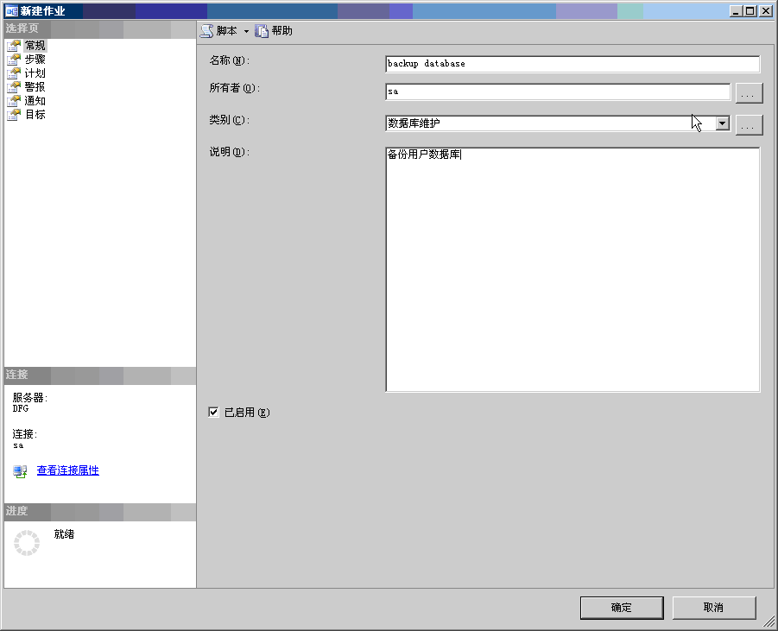
创建一个作业的执行步骤(1)
打开已经启动的SQL Server代理，用右键单击作业图标，从快捷菜单中选择新建作业选项，则出现新建作业属性对话框，如下图所示。

Slide 18
在General 标签页定义了作业的Name, Category, Owner, Description 属性各选项含义如下
Name 是指作业的名称,同一台服务器上的作业名必须是惟一的,其最大长度为128 个字符
Category 表示作业目录可以将那些具有某些共同点的作业归至同一作业目录下
Owner 表示作业的所有者,sysadmin 角色用户可以改变作业的所有者
Description 表示对作业的描述信息最大长度为512 个字符
Enabled 表示作业有效否则必须手工启动

Slide 19
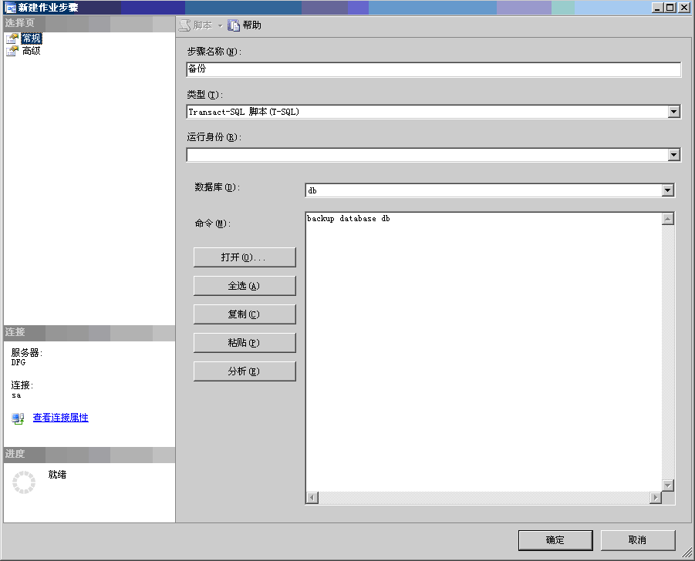
创建一个作业的执行步骤(2)
每个作业必须有一个或者多个步骤，所以，除了定义作业属性外，在保存作业前，还至少要定义一个作业步骤。如下图所示

Slide 20
Step name 步骤名称,其长度不超过128 个字符,一个作业内的步骤名必须惟一
Type 步骤的类型,该下拉框内各选项的含义分别为
✦Active Script 运行一个脚本语言程序
✦Operation System Command (Cmd Exec) 执行.exe .cmd .bat 文件
✦ Transact-SQL Script (TSQL)
Database 当作业步骤类型为TSQL 时所使用的数据库
Command 该作业步骤要执行的命令

Slide 21
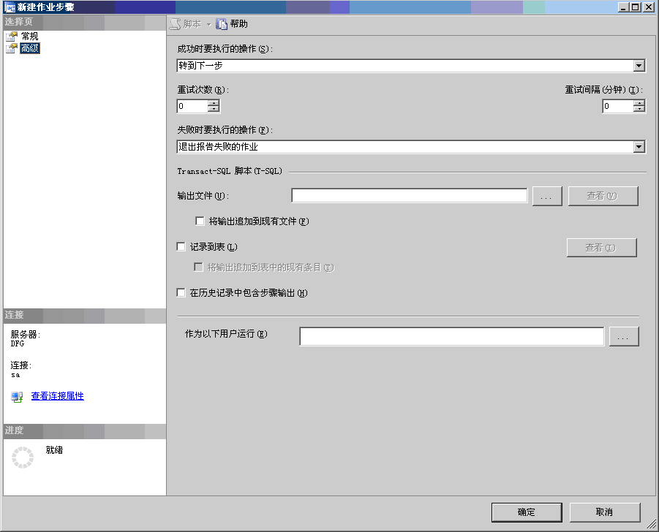
创建一个作业的执行步骤(3)
选择新建作业步骤对话框中的高级页框，如下图所示。

Slide 22
选择New Job Steps 对话框的Advanced 标签页,其中各选项的含义为
On success Action 定义该步骤成功执行后将执行的活动,其中下拉框中的各选项的含义分别为
✦Quit the Job Reporting Success 如果成功则结束作业
✦Quit the Job Reporting Failure 如果失败则结束作业
✦Goto the Next Step 让SQL Server Agent 去执行下一步
Retry Attempts 如果该步执行失败则重新执行的次数
Retry Interval 在重新执行前等待的时间
On Failure Action 定义该步骤执行失败后将执行的活动
Output File 存储该步骤执行结果的文件
Run as User 允许系统管理员以另外的用户身份来执行这一步作业

Slide 23
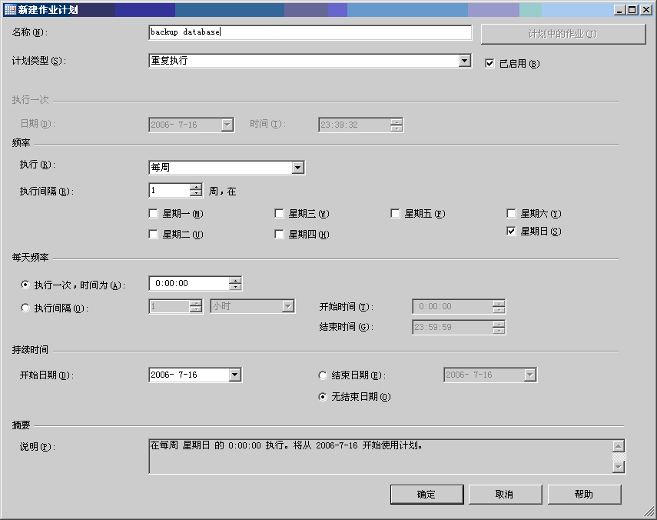
创建一个作业的执行步骤(4)
选择新建作业中的计划页框，如下图所示

Slide 24
New Schedule 各选项含义分别为
Name 日程表的名称,在Schedule Type 选项区设置作业执行的频率和时间
Start automatically when SQL Server Agent Start 表示在SQL Server Agent Start 启动时执行该作业
Start whenever the CPU(s) become idle 表示在CPU 空闲时执行该作业,在缺省情况下空闲的含义是指CPU 的利用率低于10% 持续时间为6 分钟,可在SQL Server Agent Properties 对话框的Advance 标签页进行设置
One time 该作业执行一次
Recuring 按一定时间间隔执行该作业

Slide 25
创建一个作业的执行步骤(5)
选择Notifications 标签页,其中各选项的含义为
E-mail operator 在作业完成时,表示以电子邮件方式通知操作员,在右面的下拉框中选择操作员
Page operator 在作业完成时以寻呼方式通知操作员,在右面的下拉框中选择操作员
Net send operator 在作业完成时通过网络发送网络信息通知,操作员在右面的下拉框中选择操作
Write to Windows NT application event log 在作业完成时将完成的作业写入NT应用事件日志
Automatically delete Job 在作业完成时自动删除该作业
单击确定按钮,完成作业的创建

Slide 26
5 警报
事件警报
性能警报
禁用或重新激活警报

Slide 27
5.1 事件警报
默认情况下，下列SQL Server事件将被记入到Microsoft Windows应用程序事件日志中：
  Sysmessages系统表中定义的错误级别为19或更高级别的错误。
  使用系统存储过程sp_altermessage with log指定的错误级别低于19的错误消息。
  所有使用WITH LOG选项的RAISERROR语句所产生的错误消息。
  建议使用RAISERROR WITH LOG从SQL Server实例写入Windows应用程序事件日志。
  所有使用xp_logevent记录的事件。
必须先定义警报，然后再发出通知。

Slide 28
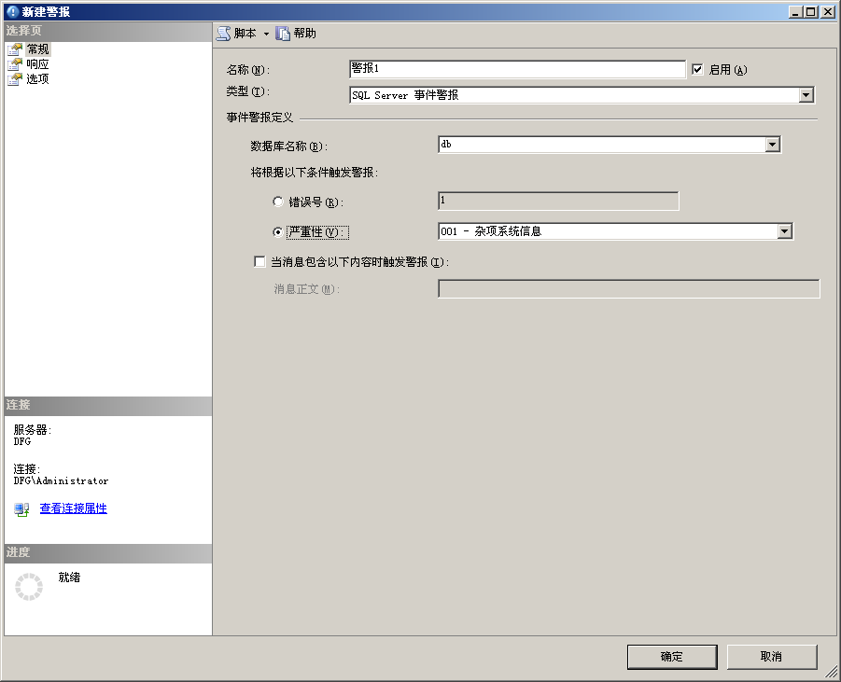
创建事件警报
创建事件警报步骤如下：
（1）打开SQL Server管理平台，展开指定的服务器，然后展开启动的SQL Server 代理，用右键单击警报图标，从快捷菜单中选择新建警报选项，则出现新建警报属性对话框，从中选择常规页框，如图所示。

Slide 29
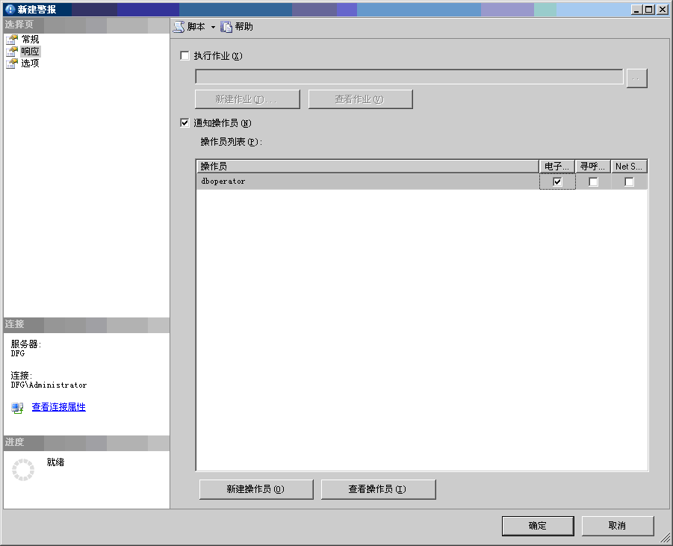
（2）选择响应页框，如图所示。其中，“执行作业”下拉框用于选择出现警报时执行的作业；在要通知的操作员项下的表格中，用于显示把警报送给哪些操作者，并定义以哪种方式（电子邮件、寻呼、Net send）传送

Slide 30
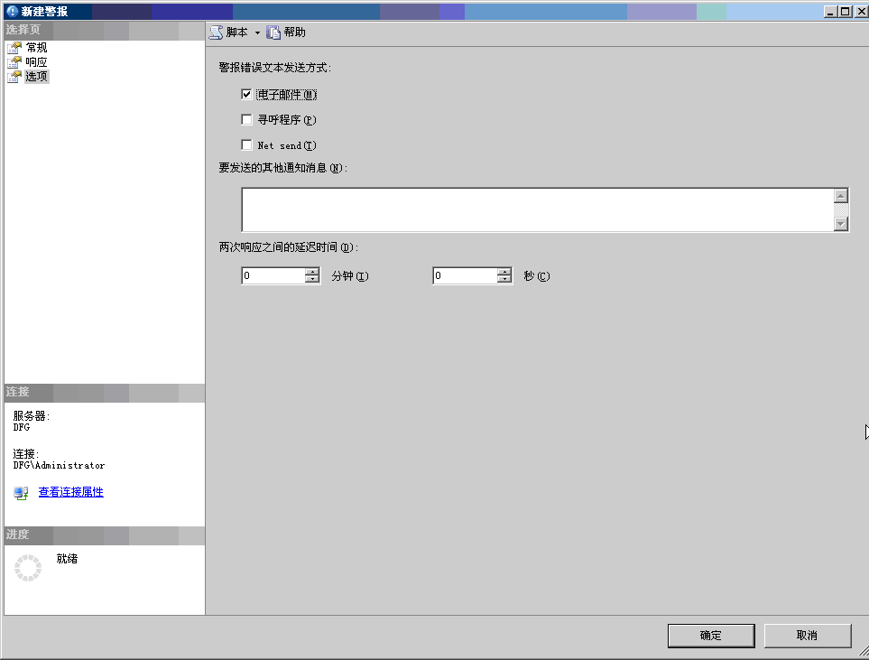
（3）选择选项页框，如图所示。其中，“警报错误文本发送方式”用于选择把警报写入哪种（电子邮件、寻呼程序、Net send）通知当中；“要发送的其他通知消息”文本框用于输入传送给操作员的附加消息；“两次响应之间的延迟时间”表示警报连续两次响应的时间间隔。

Slide 31
5.2 性能警报
为了优化系统的运行性能，经常需要在SQL Server运行过程中监视其各项性能的指标，以便查找问题所在，找出改善系统性能的方法。
SQL Server的性能监视器就是这样一种监视工具。
性能警报能够将SQL Server Agent服务的警报功能与SQL Server性能监视器的功能结合起来。当系统某一性能达到、低于或超过所设定的阀值时，SQL Server Agent服务就触发警报，通知操作员进行处理，从而实现对系统运行性能的自动监视。
Notes:
resmon.exe
perfmon.exe

Slide 32
5.3 禁用或重新激活警报
在警报定义完成后，可以暂时禁用警报，以后再重新激活警报，步骤如下：
在管理平台中依次展开“管理”和“SQL Server 代理”目录，单击“警报”节点。
在右边的内容窗格中在要禁用或重新激活的警报上右击鼠标，在弹出的菜单中选择“属性”命令。
在弹出的窗口中，若清除“启用”复选框，表示要禁用警报；若选中“启用”复选框，表示要重新激活警报。

Slide 33
小结
代理服务是数据库管理系统为减轻管理员的负担，同时也为提高数据库管理的可靠性和准确性而提供的一项功能。
在SQL Server提供的代理服务中，主要包含三方面的内容：
  操作员
  作业
  警报
代理服务需要SQL Server Agent服务的支持，同时也需要有操作系统服务以及操作系统事务日志的配合。
代理服务是数据库管理系统提供给用户的一个非常方便的功能

Slide 34

Question & Answer
Thank you

